Slide 1
Catalogo de Profesores
Autor: Erick Erraez

Slide 2





Herramientas Utilizadas

Slide 3
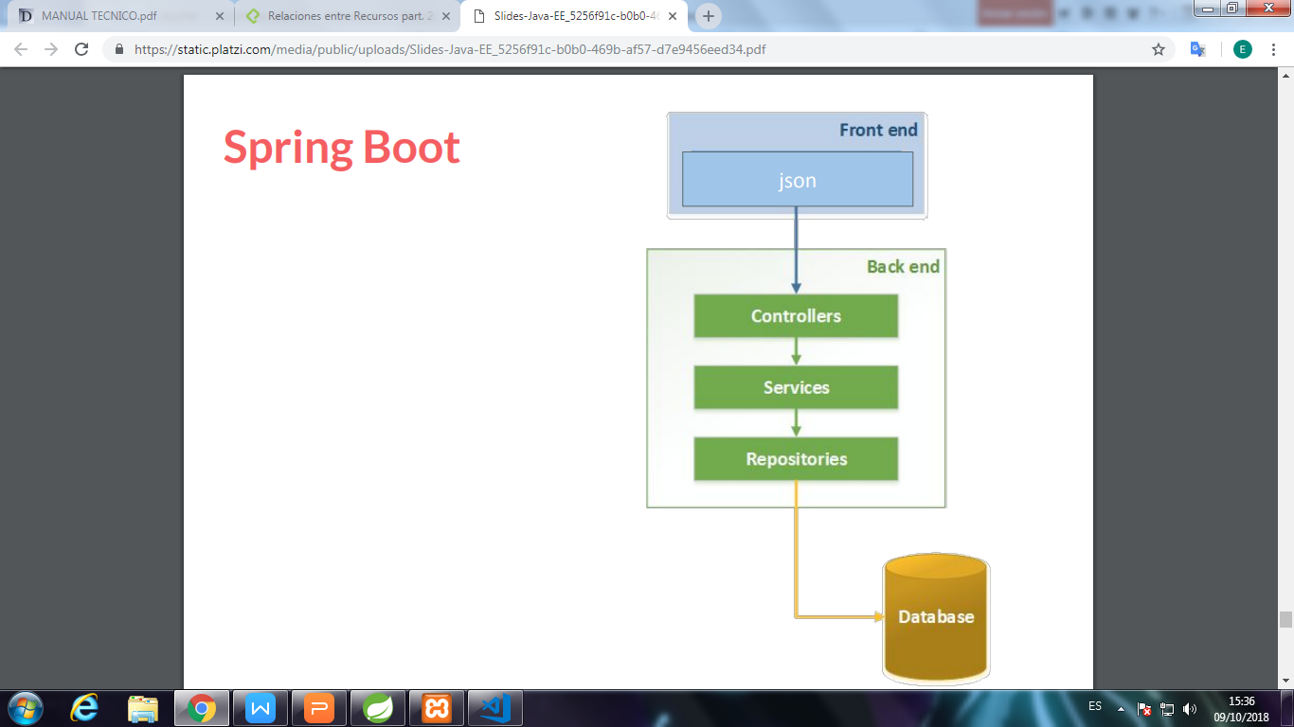

Slide 4
API REST Y FIREBASE

Slide 5
METODOLOGIA SCRUM

